Slide 1
翻译与宗教（下）：
圣经的中译

Slide 2
知识梳理

Slide 3
第一节 早期传教士的翻译
第二节 译名之争
第三节 “官话和合译本”
第四节 《圣经》的现代译本
目录

Slide 4
翻译与宗教（下）：
圣经的中译
（一） 公元前200年至公元4世纪：犹太教时期，希腊语
（二） 公元四世纪至1500年：天主教时期，希腊语和拉丁语
（三）1500年到1960年：新教时期，德语和英语
（四）1960年至今：犹太教、天主教和基督教群体合作期，英语

Slide 5
翻译与宗教（下）：
圣经的中译
7世纪到9世纪：景教传教士的译经活动
阿罗本（Alopenzz），“景教本”
当时的“译”与如今的“译”有所不同，编译甚至译撰
利用佛教和道教已有的概念对应基督教概念

Slide 6
翻译与宗教（下）：
圣经的中译
16世纪到18世纪：天主教徒的译经活动
耶稣会，“圣”+“经”
1700年，法国天主教传教士巴设（Jean Basset）：《福音书》、《使徒行传》、《保罗书信》和《希伯来书》第一章
18世纪末，法国耶稣会传教士贺清泰陆续将《圣经》成从拉丁文翻译成官话

Slide 7
翻译与宗教（下）：
圣经的中译
19世纪之后：
深文理译本（文言文）
浅文理译本（浅文言）
官话译本（白话文）
和合译本
现代译本

Slide 8
“二马译本”

Slide 9
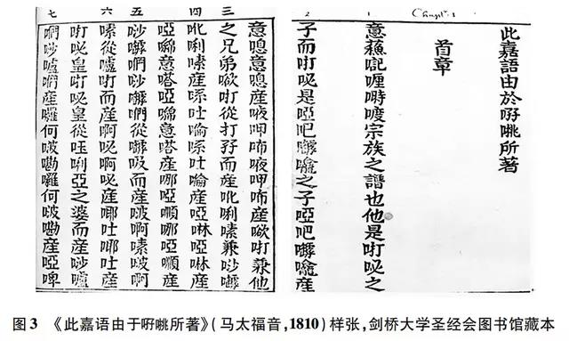
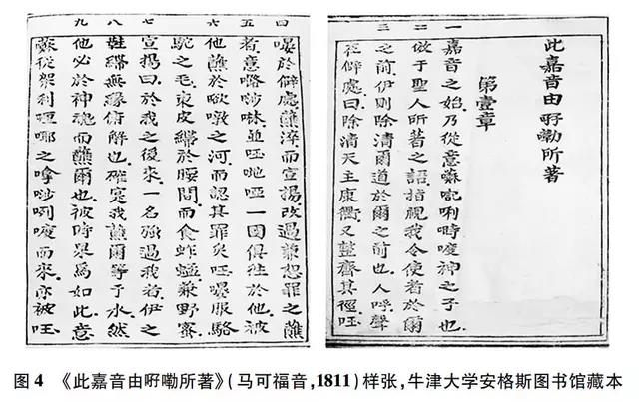

Slide 10
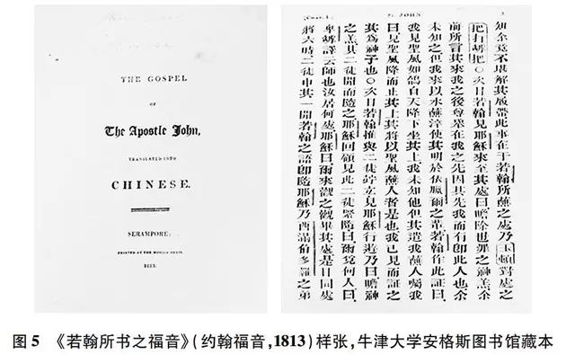

Slide 11
文本分析
马礼逊《圣经》译本特点：
马礼逊译本较白日升译本在句读上更符合中文习惯；
马礼逊在翻译中坚持使译文忠实、明达和简易,认为中国的经典文体如《四书》、《五经》等不适合于《圣经》翻译；
马礼逊为保证译本更适合中国语言习惯,他聘用中国学者为其校正修饰：梁发、蔡高。

Slide 12
Thank you!

